Slide 1
SOCIĀLI EMOCIONĀLO PRASMJU ATTĪSTĪŠANA
PIRMSSKOLAS VECUMĀ
Salaspils PII Ritenītis
Latvija
Pirmsskolas skolotājas
Inese Borisanova
Simona Salmiņa
2019

Slide 2
ROTAĻAS AR AUGUSTA MAMMU
NESKATOTIES UZ TO, KA GRUPĀ BIJA ADOPTĀCIJAS PERIODS, AUGUSTA MAMMA PIEDĀVĀJA ATNĀKT PIE BĒRNIEM LAI KOPĪGI ROTAĻĀTOS
BIJA PLĀNOTA ROTAĻĀŠANĀS ĀRĀ, LAI MAZINĀTU BĒRNU TRAUKSMI
BET DOŠANĀS ĀRĀ NENOTIKA, JO BĒRNOS BIJA DIEZGAN LIELS TRAUKSMES LĪMENIS

Slide 3
ROTAĻBRĪŽA NOTIKUMI

Slide 4
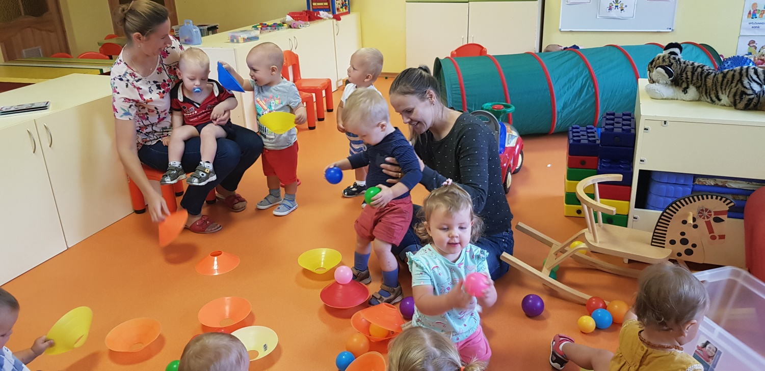

Slide 5
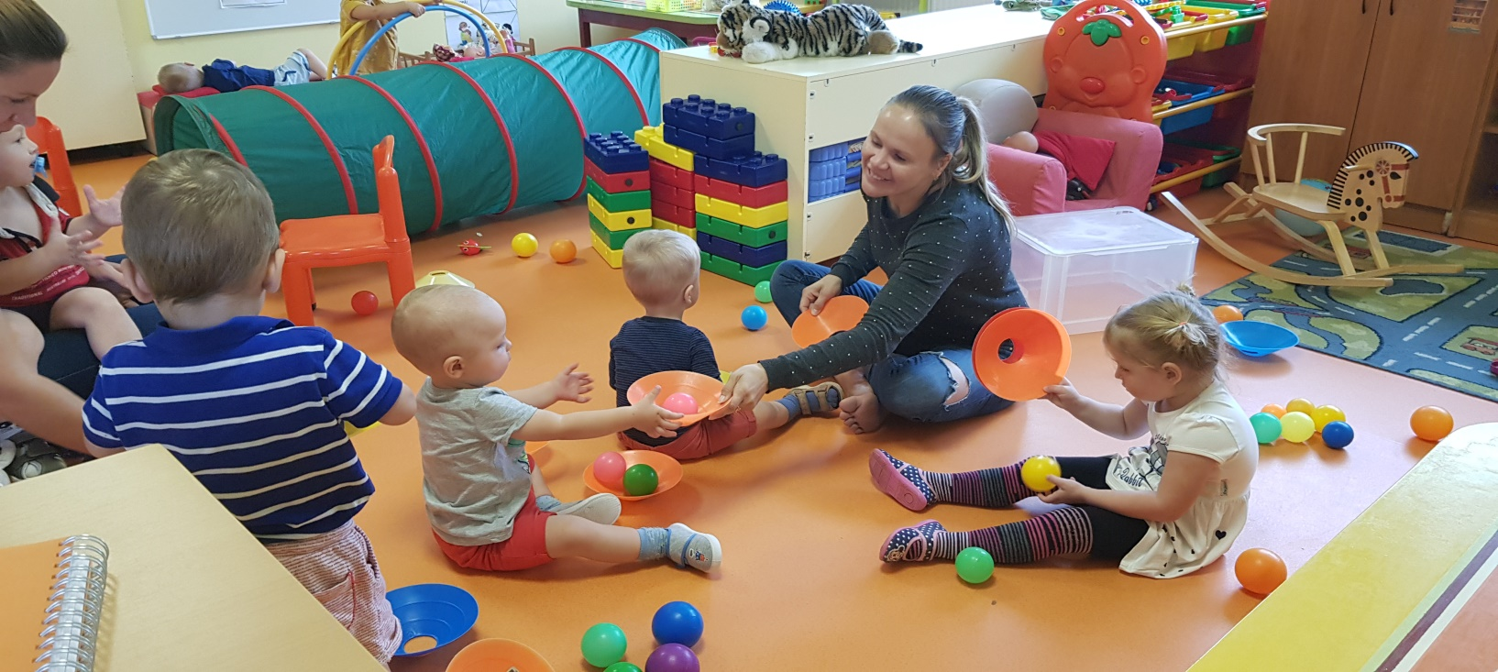

Slide 6
SECINĀJUMI
PRIEKS PAR VECĀKU DROSMI ADOPTĀCIJAS PERIODĀ IESAISTĪTIES PROJEKTĀ
IESPĒJAMS ROTAĻAS ĀRĀ NEBŪTU TIK TRAUKSMAINAS
KATRA MAMMA, KURA ADOPTĀCIJAS PERIODĀ UZTURAS GRUPIŅĀ, CITOS BĒRNOS RADA TRAUKSMI

Slide 7
PALDIES!

